Slide 1
WPS in the cloud
[Workshop INSIDE - BRGM] 19/11/2014
Frédéric Houbie <frederic.houbie@geomatys.com>

Slide 2
Geomatys, c’est qui ?
Société basée à Arles depuis 2005
Centre de développement à Montpellier (20 personnes)
Activités : Consultance, Projets, UX Design, Standardisation
Marchés visés :
Défense,
Observation de la terre,
Biodiversité et environnement
Socle logiciel : Apache SIS / GeoToolkit / Constellation Suite
2
2009

Slide 3
Contexte
OGC OWS-10 Testbed « Open Mobility » thread - Cloud Computing
Services d‘orthorectification, d’évaluation de la qualité et d’occupation du sol dans un environnement cloud

Slide 4
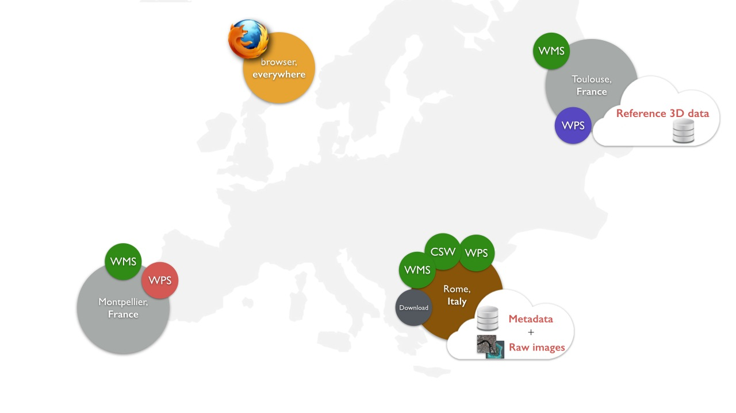
Points clés
Chaine de traitement entre plusieurs clouds
Traitement collaboratif sans transfert de la donnée raw entre clouds
Architecture orientée Service
Traitements photogrammétriques basés sur Orféo Toolbox

Slide 5
Technologies
Processus d’orthorectification et d’évaluation
de la qualité
Land Cover process (Orfeo Toolbox)
http://orfeo-toolbox.org/otb/
Services WMS, WMTS, WPS et CSW
http://www.constellation-sdi.org/
Web client
http://mapshup.info/
Infrastructure

Slide 6
WPS
Service OGC
Interface générique pour publier, décrire et exécuter des processus géospaciaux
Définitions de profils thématiques
GetCapabilities
WPS
Execute
DescribeProcess

Slide 7
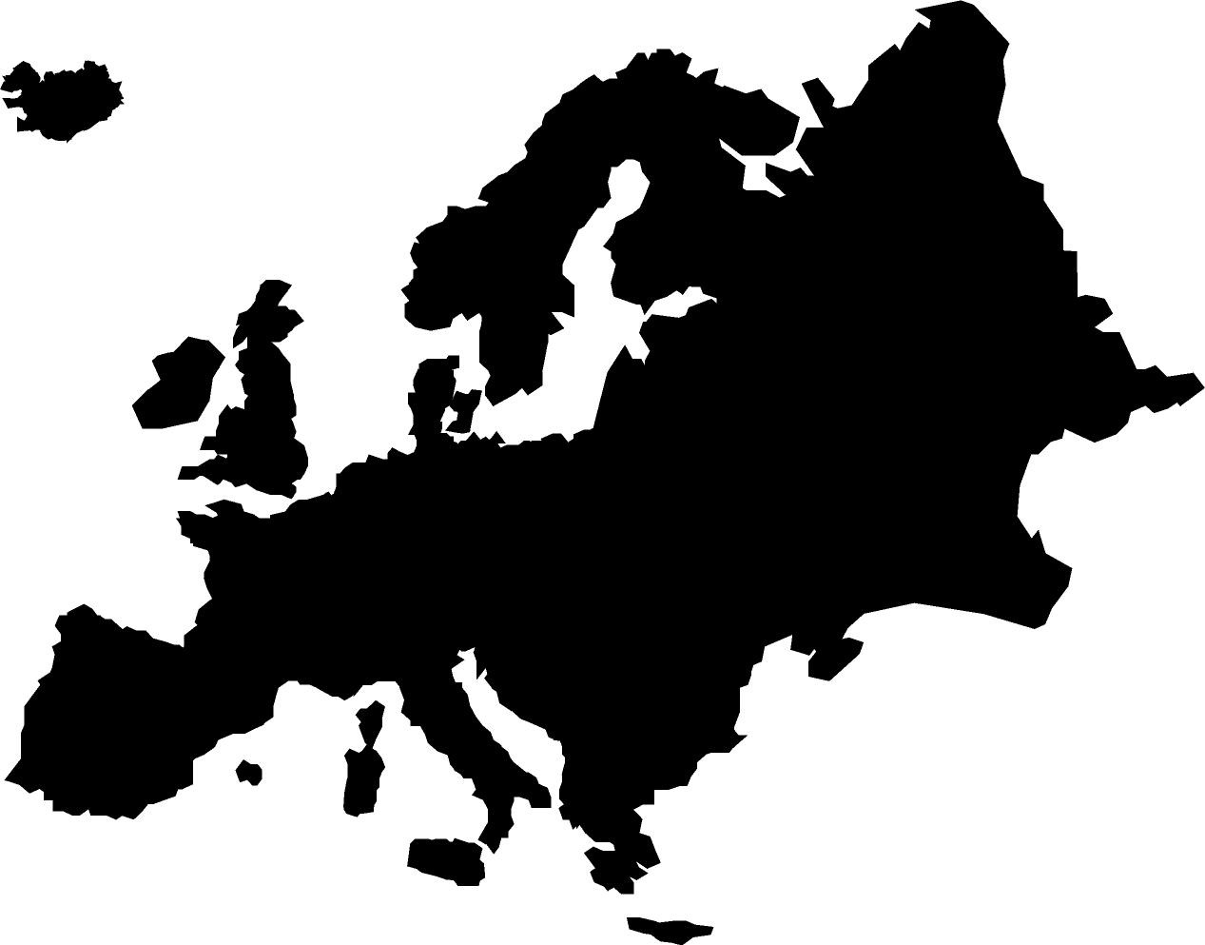
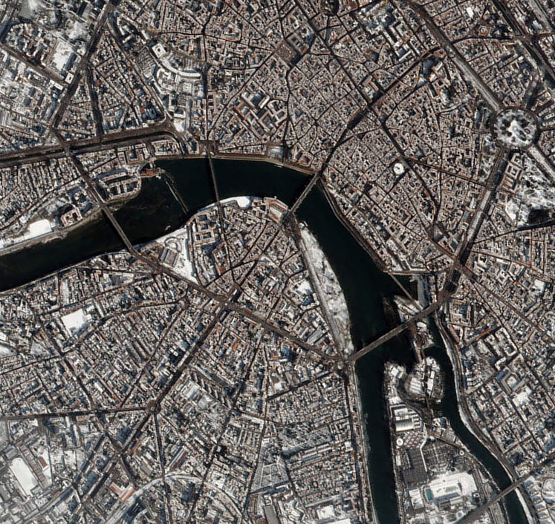
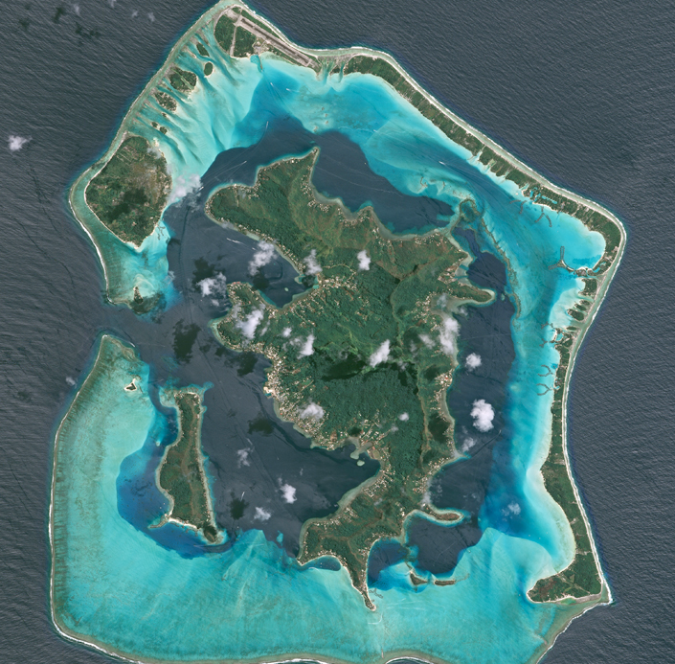
Architecture
browser,
everywhere
WMS
Toulouse,
France
WPS
Reference 3D data
WMS
CSW
WPS
Rome,
Italy
WPS
WMS
Montpellier,
France
OTB
Download
Metadata
+
Raw images

Slide 8
Orthorectification
browser,
everywhere
WMS
Toulouse,
France
Orthorectification d’images brutes stockées dans l’infrastructure Terradue, en utilisant un référentiel géographique 3D et une chaine de traitements situés chez Airbus Defense & Space sans déplacer les données
WPS
Reference 3D data
1
Recherche
catalogue
WMS
CSW
WPS
Rome,
Italy
WPS
WMS
Montpellier,
France
OTB
Download
Metadata
+
Raw images

Slide 9
Orthorectification
browser,
everywhere
WMS
Toulouse,
France
Orthorectification d’images brutes stockées dans l’infrastructure Terradue, en utilisant un référentiel géographique 3D et une chaine de traitements situés chez Airbus Defense & Space sans déplacer les données
2
WPS
Reference 3D data
Demande
d’orthorectification
1
Search catalog
CSW
WPS
WMS
Rome,
Italy
WPS
WMS
Montpellier,
France
OTB
Download
Metadata
+
Raw images

Slide 10
Orthorectification
browser,
everywhere
WMS
Toulouse,
France
Orthorectification d’images brutes stockées dans l’infrastructure Terradue, en utilisant un référentiel géographique 3D et une chaine de traitements situés chez Airbus Defense & Space sans déplacer les données
2
WPS
Reference 3D data
Demande
d’orthorectification
1
3
Compute AOIs
Search catalog
CSW
WPS
Compute RPCs
WMS
Rome,
Italy
WPS
WMS
Montpellier,
France
OTB
Download
Metadata
+
Raw images
Notes:
(*) rational polynomial coefficient

Slide 11
Orthorectification
browser,
everywhere
WMS
Toulouse,
France
Orthorectification d’images brutes stockées dans l’infrastructure Terradue, en utilisant un référentiel géographique 3D et une chaine de traitements situés chez Airbus Defense & Space sans déplacer les données
2
WPS
Reference 3D data
Demande
d’orthorectification
1
3
Search catalog
Compute AOIs
CSW
WPS
Compute RPCs
WMS
Rome,
Italy
WPS
WMS
Montpellier,
France
4
Apply RPCs to generate orthoimage
OTB
Download
Metadata
+
Raw images
Notes:
rational polynomial coefficient

Slide 12
Orthorectification
browser,
everywhere
WMS
Toulouse,
France
Orthorectification d’images brutes stockées dans l’infrastructure Terradue, en utilisant un référentiel géographique 3D et une chaine de traitements situés chez Airbus Defense & Space sans déplacer les données
2
WPS
Reference 3D data
Demande
d’orthorectification
5
1
3
Stream orthoimage WMS layer
Search catalog
Compute AOIs
CSW
WPS
Compute RPCs
WMS
Rome,
Italy
WPS
WMS
Montpellier,
France
4
Apply RPCs to generate orthoimage
OTB
Download
Metadata
+
Raw images

Slide 13
Evaluation de la qualité
browser,
everywhere
WMS
Toulouse,
France
Evaluation de la qualité d’images orthorectifiées stockées dans l’infrastructure Terradue, en utilisant un référentiel géographique et une chaine de traitements situés chez Airbus Defense & Space sans déplacer les données
WPS
Reference 3D data
6
Evalue la qualité d’une image orthorectifiée
WMS
CSW
WPS
Rome,
Italy
WPS
WMS
Orthoimage
Montpellier,
France
OTB
Download
Metadata
+
Raw images

Slide 14
Evaluation de la qualité
browser,
everywhere
WMS
Toulouse,
France
Evaluation de la qualité d’images orthorectifiées stockées dans l’infrastructure Terradue, en utilisant un référentiel géographique et une chaine de traitements situés chez Airbus Defense & Space sans déplacer les données
WPS
Reference 3D data
6
7
Evalue la qualité d’une image orthorectifiée
Compute AOIs
Compute Errors
WMS
CSW
WPS
Rome,
Italy
WPS
WMS
Orthoimage
Montpellier,
France
OTB
Download
Metadata
+
Raw images

Slide 15
Evaluation de la qualité
browser,
everywhere
8
WMS
Toulouse,
France
Evaluation de la qualité d’images orthorectifiées stockées dans l’infrastructure Terradue, en utilisant un référentiel géographique et une chaine de traitements situés chez Airbus Defense & Space sans déplacer les données
Error shift WMS layer
WPS
Reference 3D data
6
7
Evalue la qualité d’une image orthorectifiée
Compute AOIs
Compute Errors
WMS
CSW
WPS
Rome,
Italy
WPS
WMS
Orthoimage
Montpellier,
France
OTB
Download
Metadata
+
Raw images

Slide 16
Occupation du sol
browser,
everywhere
WMS
Toulouse,
France
Calcul de l’occupation du sol à partir d’images orthorectifiées enregistrée dans le cloud, en utilisant les processus de la librairie OTB, exécutés dans l’infrastructure de Geomatys
WPS
Reference 3D data
Learning features
9
Calcul d’occupation du sol à partir d’orthoimage (in the cloud)
WMS
CSW
WPS
Rome,
Italy
WPS
WMS
Montpellier,
France
OTB
Orthoimage
Download
Metadata
+
Raw images

Slide 17
Occupation du sol
browser,
everywhere
WMS
Toulouse,
France
Calcul de l’occupation du sol à partir d’images orthorectifiées enregistrée dans le cloud, en utilisant les processus de la librairie OTB, exécutés dans l’infrastructure de Geomatys
WPS
Reference 3D data
Learning features
10
Stream land cover map WMS layer
9
Calcul d’occupation du sol à partir d’orthoimage (in the cloud)
WMS
CSW
WPS
Rome,
Italy
WPS
WMS
Montpellier,
France
OTB
Orthoimage
Download
Metadata
+
Raw images

Slide 18
Composants logiciels
browser,
everywhere
WMS
Toulouse,
France
Calcul de l’occupation du sol à partir d’images orthorectifiées enregistrée dans le cloud, en utilisant les processus de la librairie OTB, exécutés dans l’infrastructure de Geomatys
Web
WPS
Reference 3D data
Learning features
10
Stream land cover map WMS layer
9
Calcul d’occupation du sol à partir d’orthoimage (in the cloud)
WMS
CSW
WPS
Rome,
Italy
WPS
WMS
Montpellier,
France
OTB
Orthoimage
Download
Metadata
+
Raw images

Slide 19
Composants logiciels
browser,
everywhere
Web
WMS
Toulouse,
France
Calcul de l’occupation du sol à partir d’images orthorectifiées enregistrée dans le cloud, en utilisant les processus de la librairie OTB, exécutés dans l’infrastructure de Geomatys
Web
WPS
Reference 3D data
Learning features
10
Stream land cover map WMS layer
9
Calcul d’occupation du sol à partir d’orthoimage (in the cloud)
WMS
CSW
WPS
Rome,
Italy
WPS
WMS
Montpellier,
France
OTB
Orthoimage
Download
Metadata
+
Raw images

Slide 20
Composants logiciels
browser,
everywhere
Web
WMS
Toulouse,
France
Calcul de l’occupation du sol à partir d’images orthorectifiées enregistrée dans le cloud, en utilisant les processus de la librairie OTB, exécutés dans l’infrastructure de Geomatys
Web
WMS
WPS
CSW
WFS
WCS
SOS
WMTS
WPS
Reference 3D data
Learning features
10
Stream land cover map WMS layer
9
Calcul d’occupation du sol à partir d’orthoimage (in the cloud)
Obser.
Process
Capteur
Raster
Vector
MD
WMS
CSW
WPS
Rome,
Italy
WPS
WMS
Montpellier,
France
OTB
Orthoimage
Download
Metadata
+
Raw images

Slide 21
Composants logiciels
browser,
everywhere
Web
WMS
Toulouse,
France
Calcul de l’occupation du sol à partir d’images orthorectifiées enregistrée dans le cloud, en utilisant les processus de la librairie OTB, exécutés dans l’infrastructure de Geomatys
Web
WMS
WPS
CSW
WFS
WCS
SOS
WMTS
WPS
Reference 3D data
Learning features
10
Stream land cover map WMS layer
9
Calcul d’occupation du sol à partir d’orthoimage (in the cloud)
Obser.
Process
Capteur
Raster
Vector
MD
WMS
CSW
WPS
Rome,
Italy
WPS
WMS
Montpellier,
France
OTB
Orthoimage
Download
Metadata
+
Raw images

Slide 22
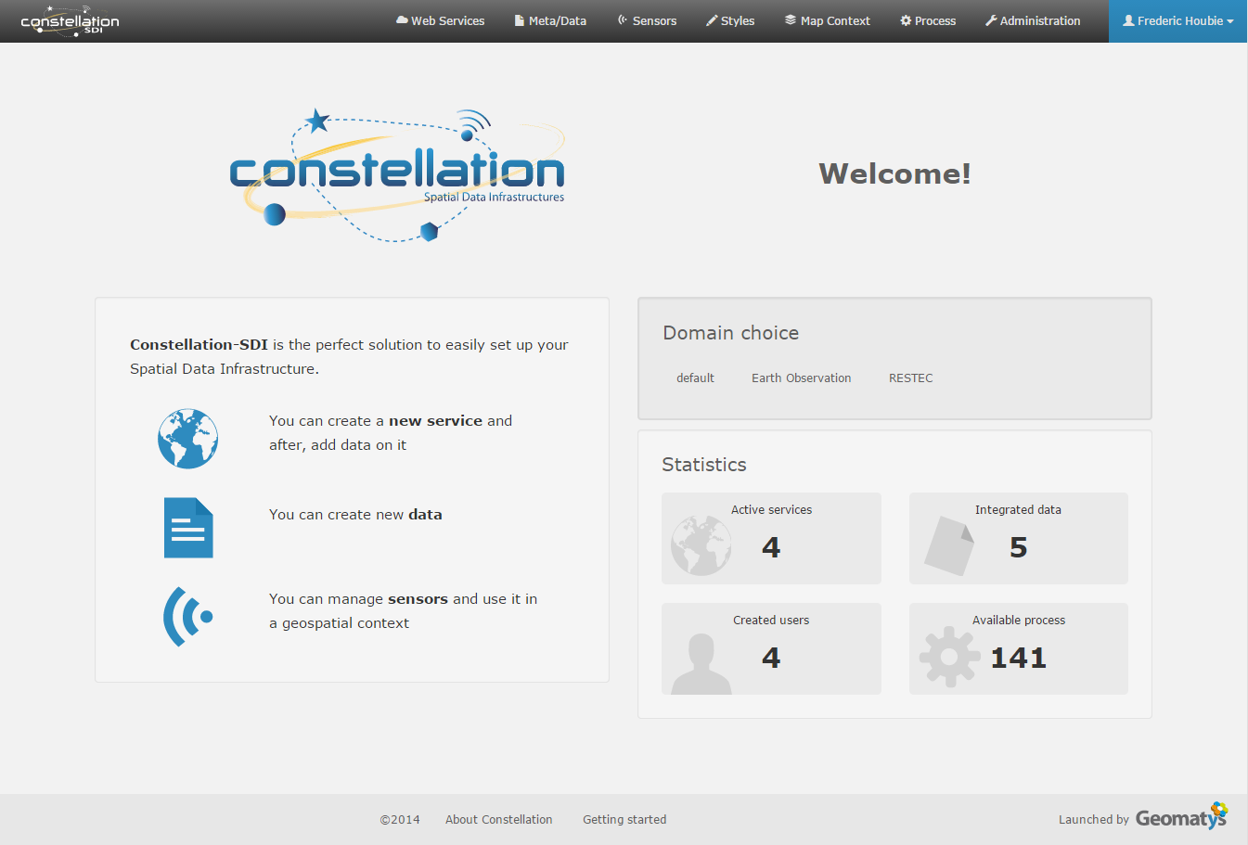
Constellation-SDI

Slide 23
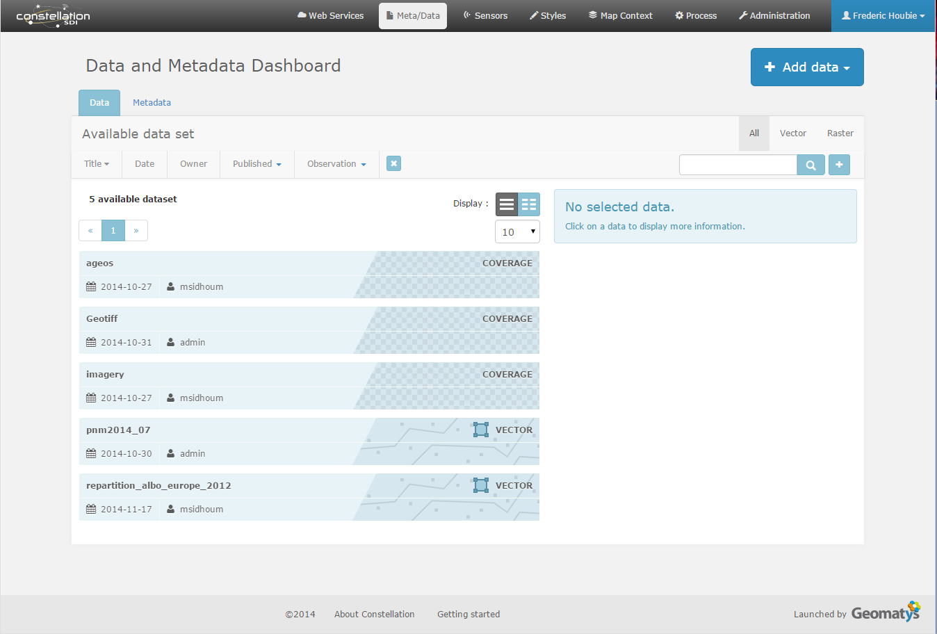
Gestion des données

Slide 24
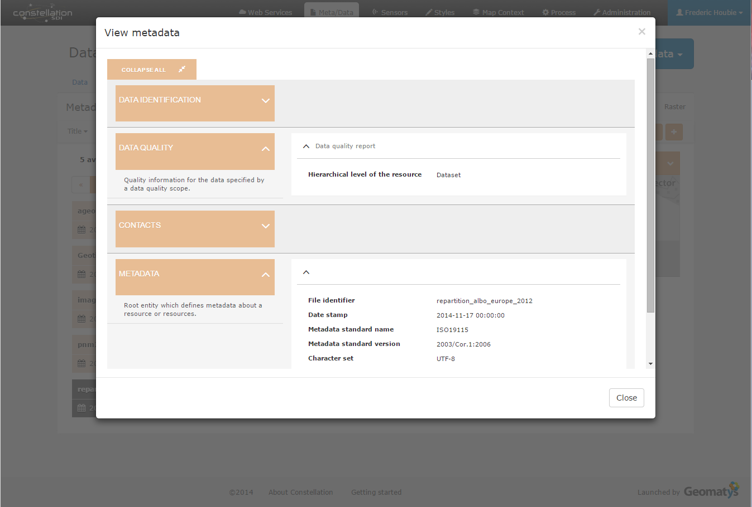
Gestion des métadonnées

Slide 25
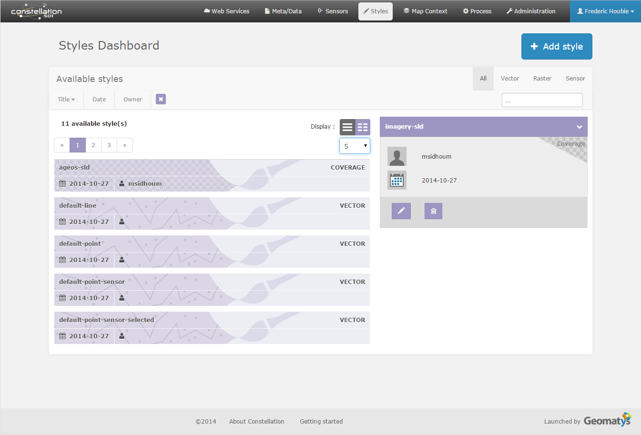
Gestion des règles de rendu

Slide 26
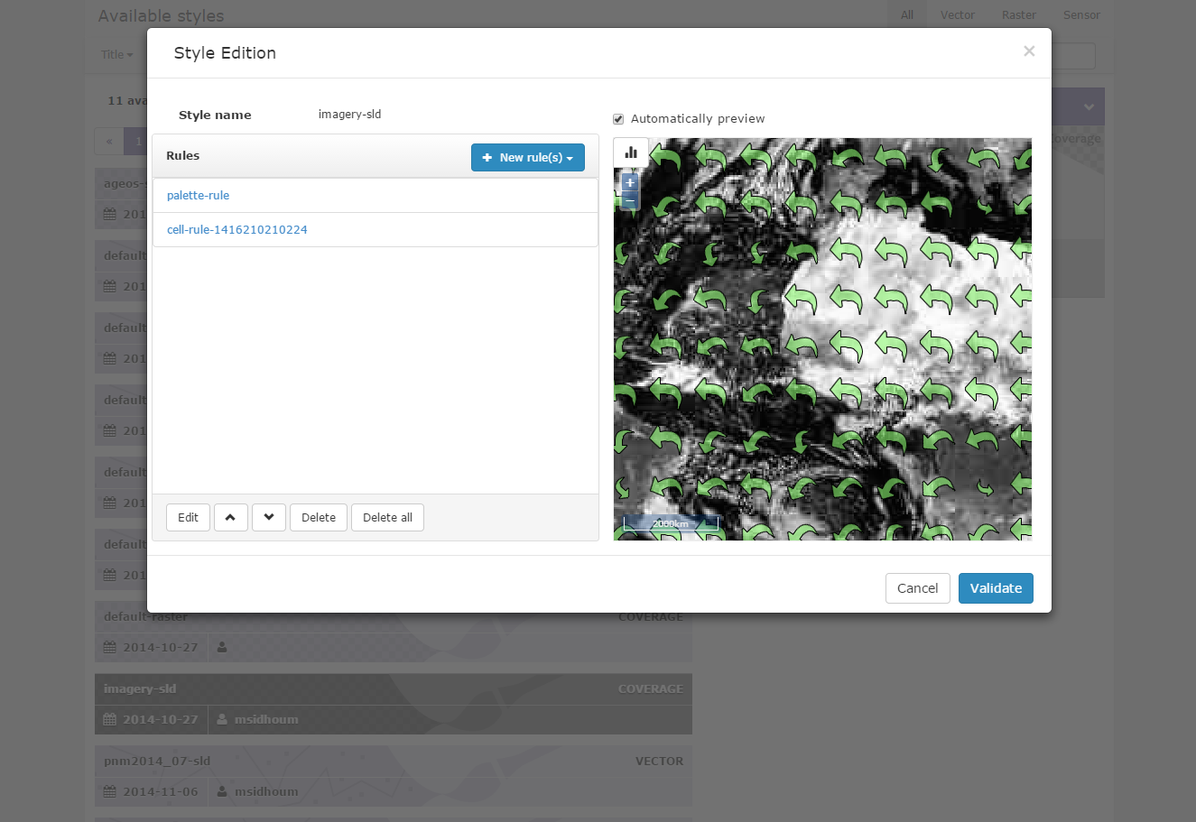
Gestion des règles de rendu

Slide 27
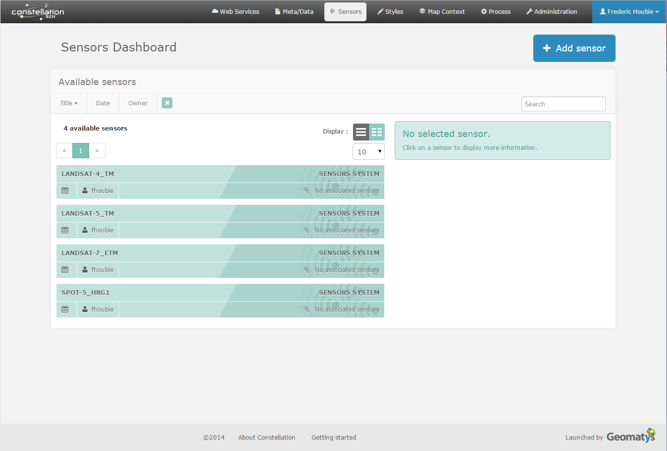
Gestion des capteurs

Slide 28
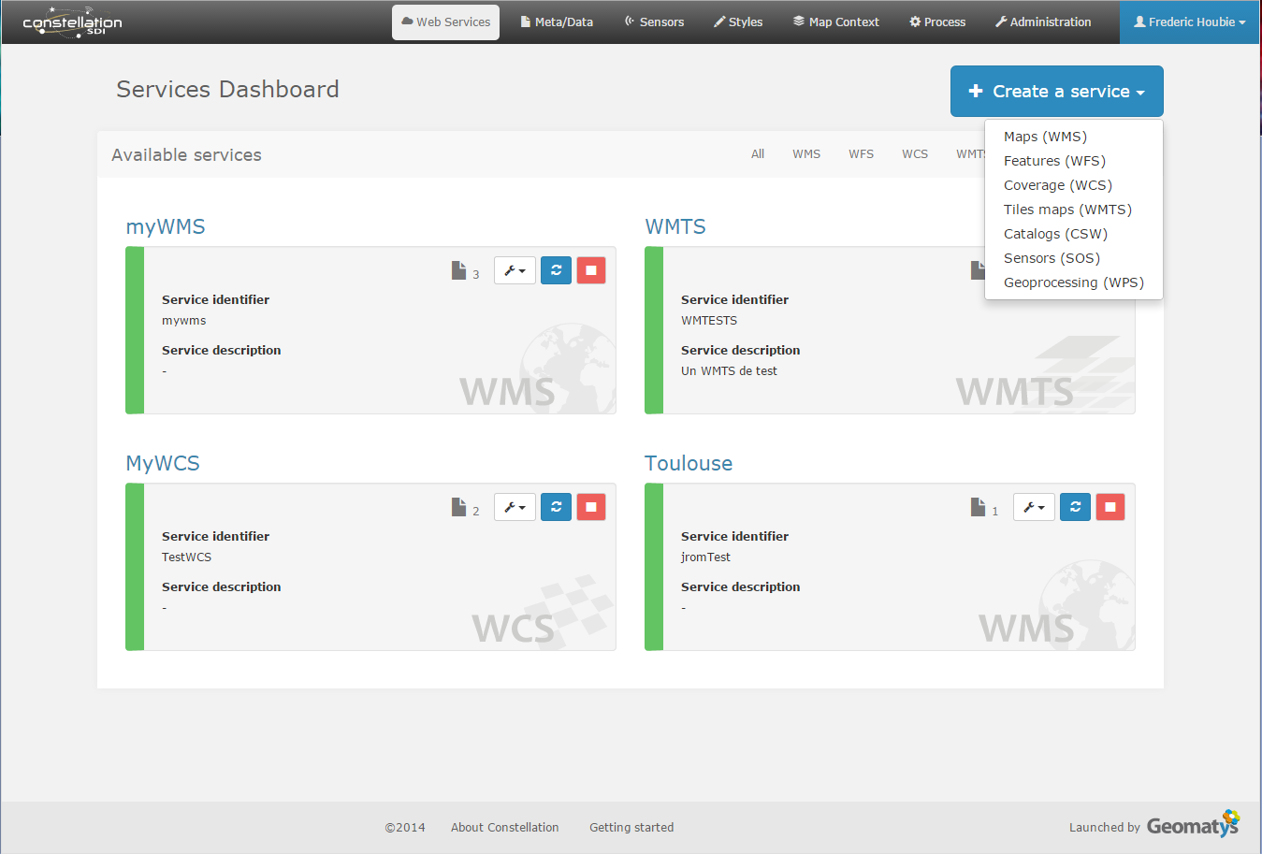
Gestion des services

Slide 29
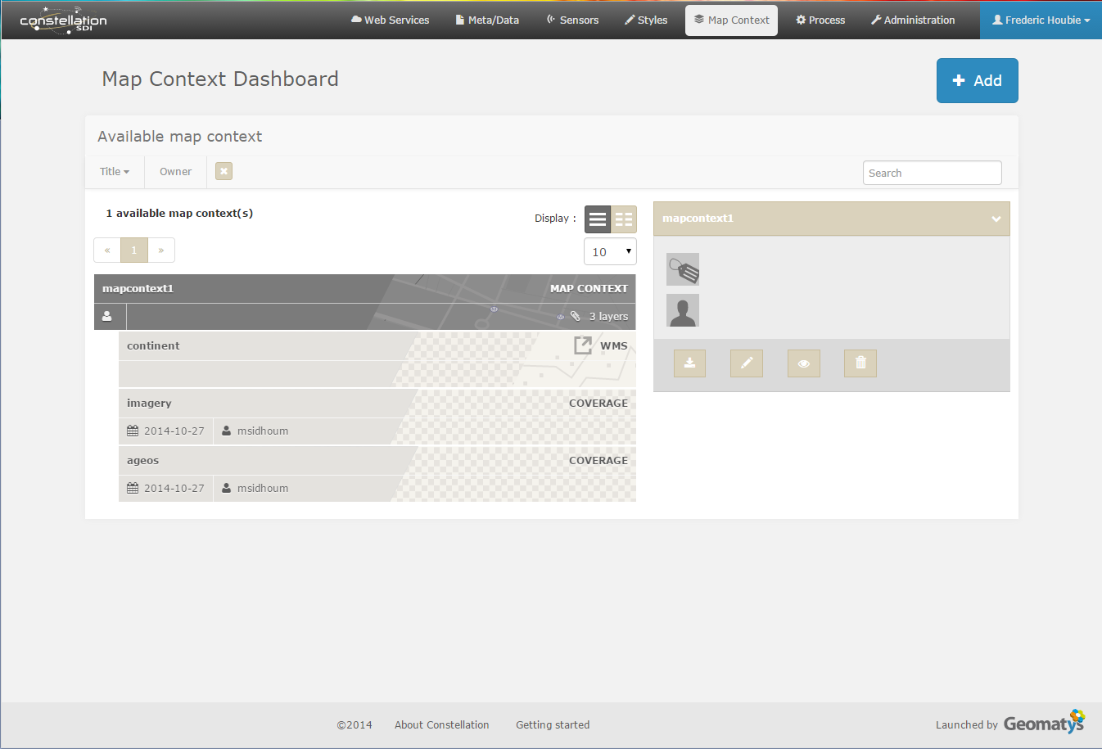
Gestion des contextes

Slide 30
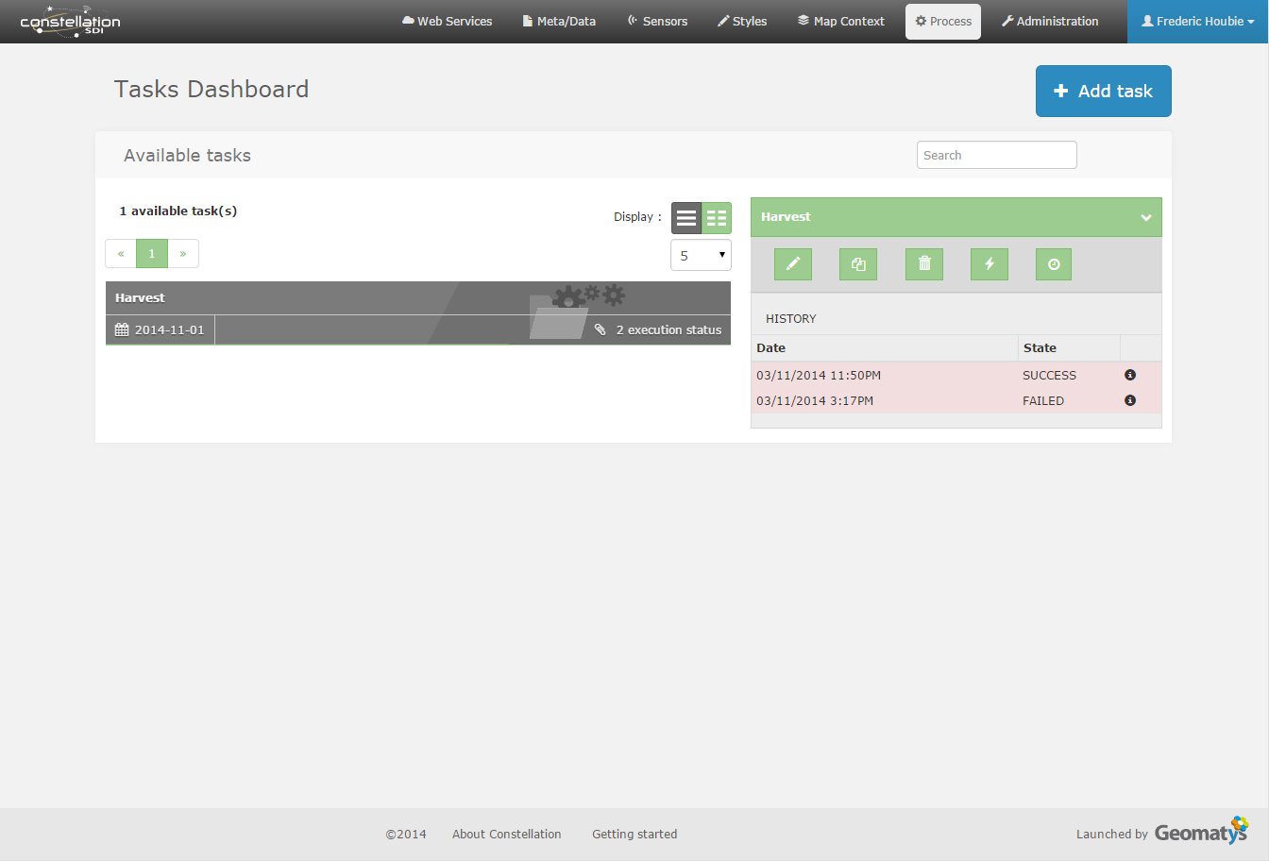
Gestion des processus

Slide 31
Gestion des services

Slide 32
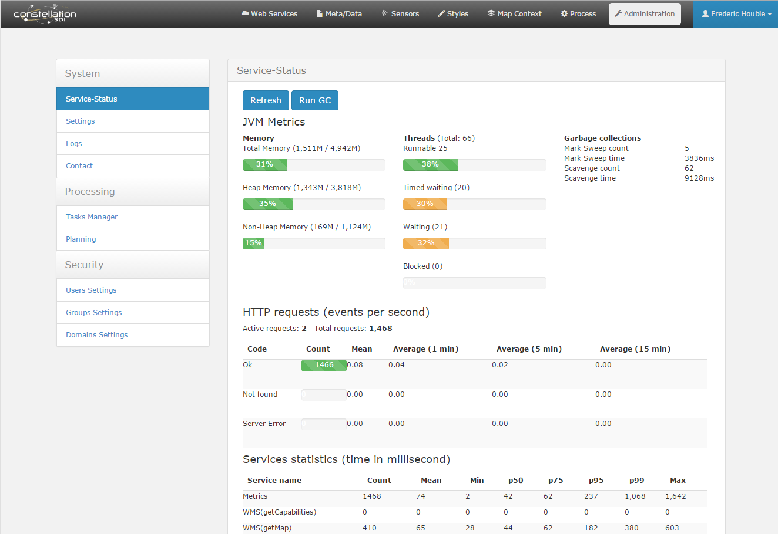
Administration de la plateforme

Slide 33
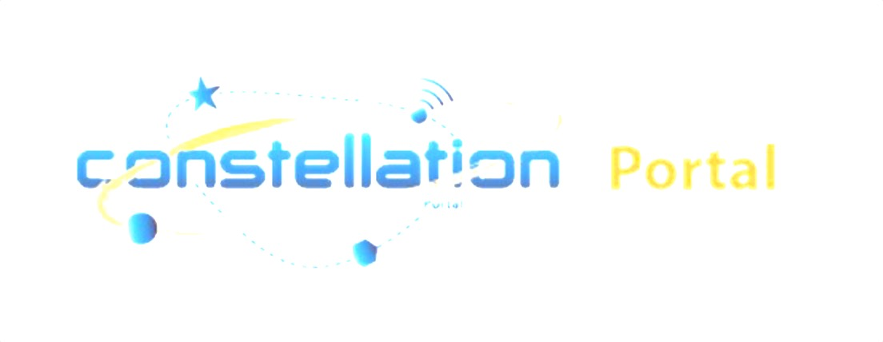
Merci
browser,
everywhere
Web
WMS
Toulouse,
France
Calcul de l’occupation du sol à partir d’images orthorectifiées enregistrée dans le cloud, en utilisant les processus de la librairie OTB, exécutés dans l’infrastructure de Geomatys
Geomatys
http://www.geomatys.com
http://www.constellation-sdi.org
Web
WMS
WPS
CSW
WFS
WCS
SOS
WMTS
WPS
Reference 3D data
Learning features
10
Stream land cover map WMS layer
9
Calcul d’occupation du sol à partir d’orthoimage (in the cloud)
Obser.
Process
Raster
Vector
MD
WMS
CSW
WPS
Rome,
Italy
WPS
WMS
Montpellier,
France
OTB
Orthoimage
Download
Metadata
+
Raw images

